Slide 1
ОСНОВЫ
РОССИЙСКОЙ ГОСУДАРСТВЕННОСТИ
Раздел III
«Российское мировоззрение и ценности российской цивилизации»
Сандакова Людмила Борисовна, к.филос.н.
Новосибирский государственный технический университет

Slide 2

Лекция 2 «Мировоззренческие принципы (константы) российской цивилизации»
План лекции
Факторы развития русского национального характера и культуры
Духовно-нравственные ценности российской цивилизации
Мировоззренческие проблемы современного российского общества
Ценностные принципы (константы) и системная модель мировоззрения российской цивилизации

Slide 3
Различные подходы в философии истории
Линейный (Г.В.Ф. Гегель, К. Маркс, Д. Белл и др.) Здесь конфликты – это борьба нового со старым
Цивилизационный (О.Шпенглер, Н.Я. Данилевский, А. Тойнби и др.) Здесь конфликты – вокруг базовых культурных ценностей и самобытности
Мир-системный анализ (Ф. Бродель, И. Валлерстайн, А. Г. Франк и др.) Здесь конфликты – за экономическую и политическую власть

Slide 4
Факторы формирования специфической культуры на территории России
1. Природно-географическое разнообразие, большие территории 2. Геополитические факторы, влияние восточных и западных типов культур 3. Этническое многообразие 4. История развития

Slide 5
Национальный характер – устойчивый способ специфического мировосприятия, характерный для больших групп людей (этносов, наций, социальных слоев), что обусловливает особенность способов их реагирования на явления окружающей действительности:
реализуется в формах поведения;
переживается эмоционально.
Менталитет – устойчивый склад ума (Филд, 1996), склад мышления, который предопределяет картину мира (Гачев, 1993)

Slide 6
подход от географии и истории
Трубецкой Н.С. Взгляд на русскую историю не с Запада, а с Востока. – М.: Директ-Медиа, 2015.
Гумилев Л.Н. Древняя Русь и Великая степь. – М.: «Мысль», 1989.
Суровость климата определяет формирование на территории России системы ценностей с преобладанием коллективной взаимопомощи.
Способность к деятельности в условиях риска сформировала архетип надежды на удачу «Авось Бог поможет»
Многонациональный народ, объединенный в большое государство
Ценность правды и справедливости («Не в силе Бог, а в правде», «Что посеешь, то и пожнешь», «как аукнется, так и откликнется»)
Стремление к целостности всего – мира и человека, народов, церкви, познания.
Военные архетипы: народ-победитель, народ-освободитель, покоритель новых земель.

Slide 7
подход от философии
Данилевский Н.Я. Россия и Европа. Взгляд на культурные и политические отношения славянского мира к германо-романскому. – М.: Институт Русской цивилизации, 2008.
Определяющие черты русского народа – ненасильственность и терпимость, доминирование в характере «общенародного элемента» над элементом личным, индивидуальным.
Лосский Н.О. Характер Русского народа (1957 г)
Религиозность, сострадательность, чуткое восприятие душевных состояний.
Парадоксальность: сила воли и страстность наряду с пассивностью и леностью.
Свободолюбие. Склонность к анархии.
Сочетание доброты и мужественности

Slide 8
подход от искусства и фольклорных традиций
«Коль любить, так без рассудку.
Коль грозить, так не на шутку…»
А. Толстой
«Народ как дерево, из него можно сделать и икону и дубину, в зависимости от того, кто дерево обрабатывает: Емельян Пугачев или Сергий Радонежский»
И. Бунин «Окаянные дни»
У русского человека от греха до святости и наоборот, один шаг.
Потребность страдания всегдашнего и неутолимого
Ф.Достоевский
«У нас нет середины: либо в рыло, либо – ручку пожалуйте…»
«Строгость российских законов смягчается необязательностью их исполнения»
М.Е. Салтыков-Щедрин

Slide 9



Недоверие к рациональности: надо жить «по сердцу», а не «по разуму». Противоречивость русского характера, склонность к крайностям. Нелюбовь к планированию, спонтанность. Нет навыка продуктивной постановки целей Лень и нежелание делать что-то сверх необходимого

Slide 10
Многогранность, противоречивость и проблематичность жизни в русской культуре инициируют проявление творчества, сообразительности | Максимализм и догматизм: русскому человеку свойственно верить в счастливое будущее и безрассудно отдаваться служению какой-либо идее.

Slide 11
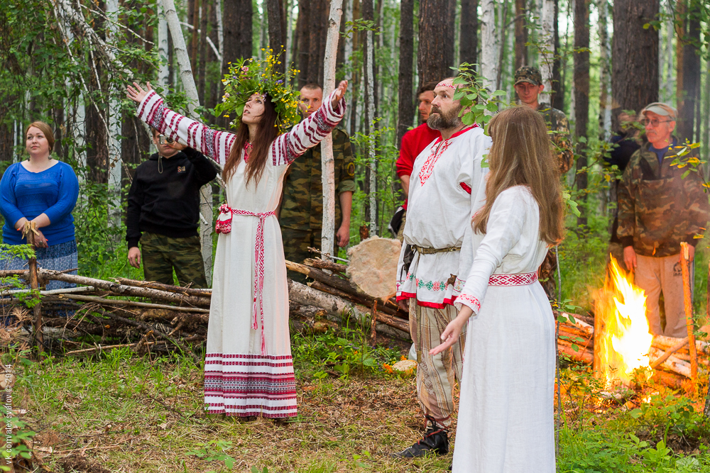
Значимость природно-языческого элемента отражает стремление к синтетичности в понимании мира | Тяга к монархизму, приобретающая семейственно-религиозный характер (царь-батюшка). Низкий уровень правового сознания: мораль выше права.

Slide 12
подход от политических мыслителей
традиционализм – значимость традиционных ценностей;
политическое устройство – высокая роль государства, у населения запрос на патернализм, высокая дистанция власти;
социальное устройство –ориентация на справедливость и служение Отечеству;
этническое разнообразие, сохранение культурной самобытности народов;
ментальность населения тяготеет к целостному восприятию мира

Slide 13
Методологические проблемы научного исследования ценностей российской культуры
«Уникальность» российской цивилизации создает исследователям нормативно-ценностных аспектов российской культуры ряд проблем:
Во-первых, российская цивилизация как система включает в себя целый ряд подсистем, которые также нередко называются цивилизациями: кавказская, угро-финская (уральская), сибирская, алтайская цивилизации
Во-вторых, не прекращаются терминологические и сущностные дискуссии вокруг многочисленных смыслов и коннотаций, связанных с понятиями «российской» и «русской» цивилизацией
В-третьих, попытки перечисления присущих исключительно российской цивилизации ценностей сталкиваются с вопросом, насколько эта система отлична от системы ценностей других цивилизаций.

Slide 14
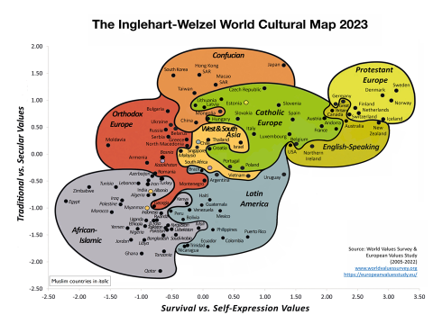
ИЗУЧЕНИЕ ЦЕННОСТНЫХ СТРУКТУР РАЗЛИЧНЫХ ОБЩЕСТВ И СТРАН МИРА

Slide 15
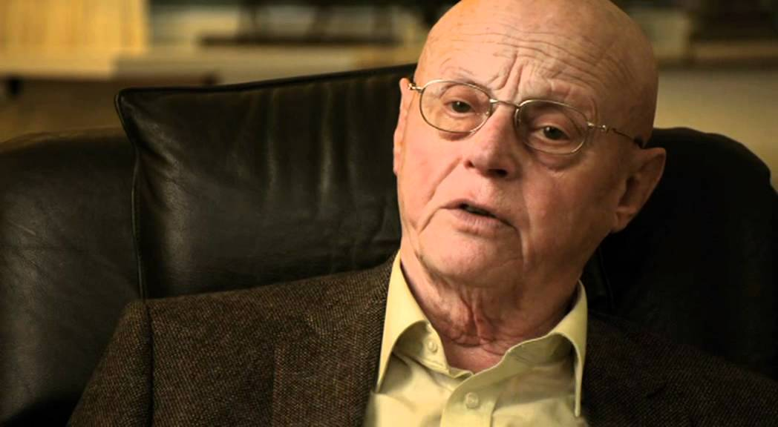
ХОФСТЕДЕ Г. ВЫДЕЛИЛ ШЕСТЬ ОСНОВНЫХ ИЗМЕРЕНИЙ КУЛЬТУРЫ:
1. Дистанция власти 2.Индивидуализм, противостоящий коллективизму 3.Мужское начало, противостоящее женскому началу 4.Избегание неопределенности 5.Долгосрочная или краткосрочная ориентация на будущее 6.Отношение к удовлетворению сиюминутных потребностей и личных желаний («потворство желаниям» или «сдержанность»)
Г.Хофстеде, 1928-2020, нидерландский социолог

Slide 18
КАКИЕ ЦЕННОСТИ БЛИЗКИ СОВРЕМЕННОЙ РОССИЙСКОЙ МОЛОДЕЖИ?
Калининград, 2022 год

Slide 19
Сибирский регион, 2019 год.

Slide 20
НОРМАТИВНОЕ ЗАКРЕПЛЕНИЕ ТРАДИЦИОННЫХ ЦЕННОСТЕЙ РОССИЙСКОЙ ЦИВИЛИЗАЦИИ
1. Конституция Российской Федерации:
к «высшим ценностям» относится лишь «человек, его права и свободы» (ст. 2)
2. Указ Президента Российской Федерации № 808 от 24 декабря 2014 г.:
Среди целей государственной культурной политики названа «передача от поколения к поколению традиционных для российской цивилизации ценностей и норм, традиций, обычаев и образцов поведения».
3. Стратегия национальной безопасности Российской Федерации (утверждена Указом Президента Российской Федерации от 31 декабря 2015 г. N 683):
среди стратегических целей обеспечения национальной безопасности в области культуры называется «сохранение и приумножение традиционных российских духовно-нравственных ценностей как основы российского общества».

Slide 21
НОРМАТИВНОЕ ЗАКРЕПЛЕНИЕ ТРАДИЦИОННЫХ ЦЕННОСТЕЙ РОССИЙСКОЙ ЦИВИЛИЗАЦИИ
4. В Общих положениях Стратегии развития воспитания в Российской Федерации на период до 2025 года (утверждена Распоряжением Правительства Российской Федерации от 29 мая 2015 г. N 996-р) среди ориентиров духовно-нравственного развития детей выделены, в частности:
воспитание у детей чувства достоинства, чести и честности, совестливости, уважения к отцу, матери, учителям, старшему поколению, сверстникам, другим людям;
развитие в детской среде ответственности и выбора, принципов коллективизма и солидарности, духа милосердия и сострадания, привычки заботиться о детях и взрослых, испытывающих жизненные трудности.

Slide 22
Ценностные вызовы сегодня
Размывание российских традиционных духовно-нравственных и культурно-исторических ценностей современной идеологией либерализма и культурой постмодерна.
Радикализация индивидуалистических трендов
Ценностные вызовы российской цивилизации со стороны националистических проектов типа тюркского, монгольского или угро-финского мира

Slide 23
Поиск ценностных констант
Указ Президента РФ № 809 от 9 ноября 2022 г.«Основы государственной политики по сохранению и укреплению традиционных российских духовно-нравственных ценностей»
Традиционные ценности-«нравственные ориентиры, формирующие мировоззрение граждан России, передаваемые от поколения к поколению, лежащие в основе общероссийской гражданской идентичности и единого культурного пространства страны, укрепляющие гражданское единство, нашедшие свое уникальное, самобытное проявление в духовном, историческом и культурном развитии многонационального народа России».
К традиционным ценностям относятся
жизнь, достоинство, права и свободы человека, патриотизм, гражданственность, служение Отечеству и ответственность за его судьбу, высокие нравственные идеалы, крепкая семья, созидательный труд, приоритет духовного над материальным, гуманизм, милосердие, справедливость, коллективизм, взаимопомощь и взаимоуважение, историческая память и преемственность поколений, единство народов России.

Slide 26
Благодарю за внимание!

